Slide 1
ESCUELA PEDRO ANTONIO TEJOS – PELLINES DOS EDUCADORA DE PÁRVULOS : VERÓNICA RODRÍGUEZ R. PRE KINDER Y KINDER
Juego: Buscando el Intruso.
OBJETIVO: Desarrollar noción cognitiva básica de clasificación.
OBJETIVO DE APRENDIZAJE: 2
NÚCLEO: PENSAMIENTO MATEMÁTICO
El juego consiste en mostrar la lámina, nombrar las imágenes, y decidir, cual es la que no pertenece a la categoría.
En cada imagen va el comentario que describe el nombre de las imágenes, el intruso y la categoría del resto de los elementos.

Slide 2
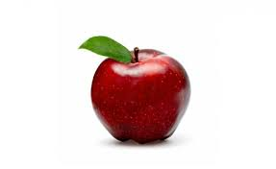
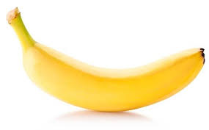
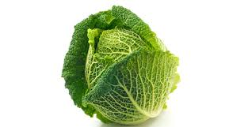
Elementos: plátano, manzana, repollo intruso: repollo (verdura) categoría : frutas

Slide 3
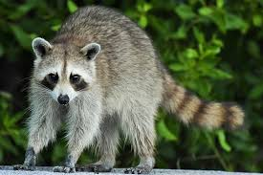
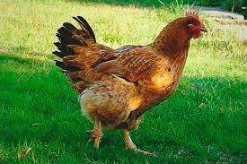
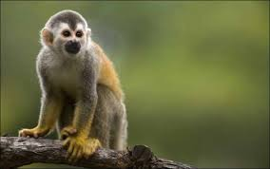
Elementos: mapache, gallina, mono intruso: gallina (ave) categoría : Animales terrestres, mamíferos

Slide 4
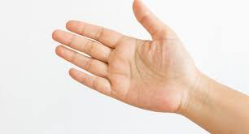
Elementos: ojo, ala, mano intruso: ala ( parte del cuerpo de un ave) categoría: Partes del cuerpo humano

Slide 5
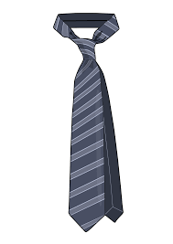
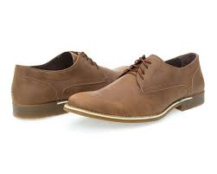
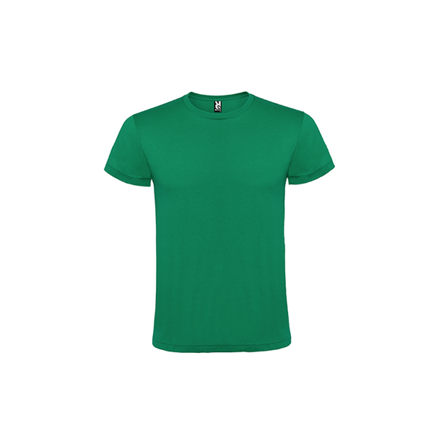
Elementos: corbata, zapatos, polera intruso: zapatos ( calzado) categoría : ropa

Slide 6
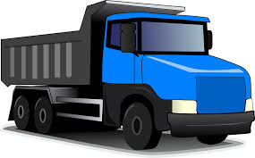
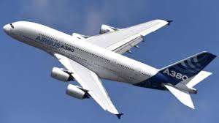
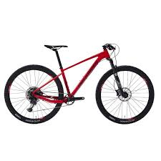
Elementos: camión, avión, bicicleta intruso: bicicleta ( medio de transporte sin motor) categoría: medios de transporte a motor

Slide 7
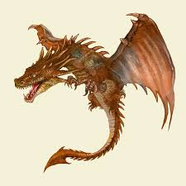
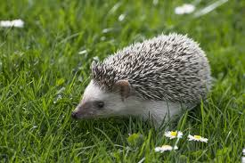
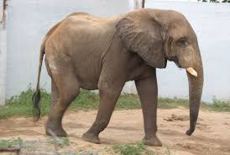
Elementos: dragón, erizo, elefante intruso: dragón (animal imaginario) categoría : animales

Slide 8
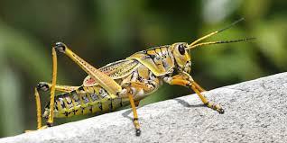
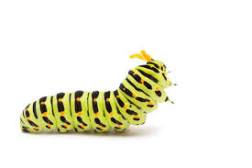
Elementos: grillo, gusano, mariposa intruso: mariposa (desplazamiento por aire) categoría: seres vivos que se desplazan de manera terrestre

Slide 9
Elementos: luna, sol, nubes intruso: nube ( no es un astro) categoría: astros, ubicados en el espacio exterior

Slide 10
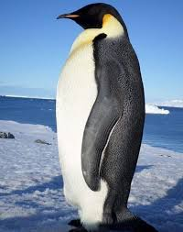
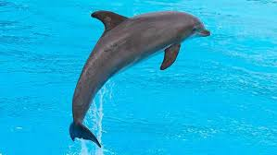
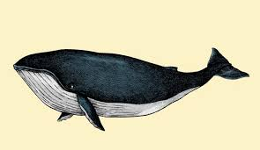
Elementos: pingüino, delfín , ballena intruso: pingüino ( vive en la tierra) categoría : animales que viven en el mar

Slide 11
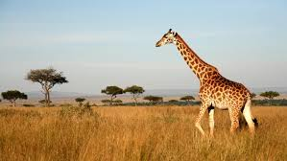
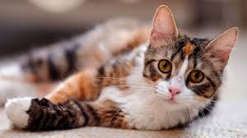
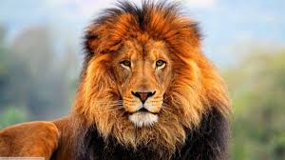
Elementos: jirafa, gato, león intruso: gato ( animal doméstico) categoría: animales salvajes de la sabana.

Slide 12
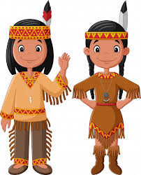
Elementos: unicornio, indio, sirena intruso: indio ( personaje real) categoría : personajes imaginarios

Slide 13
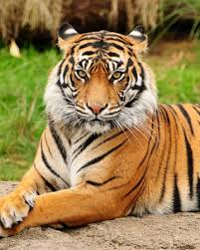
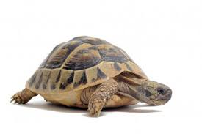
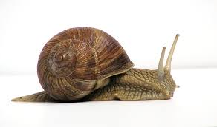
Elementos: tigre, tortuga, caracol intruso: tigre (desplazamiento rápido) categoría: animales que se desplazan lentamente.

